Slide 1
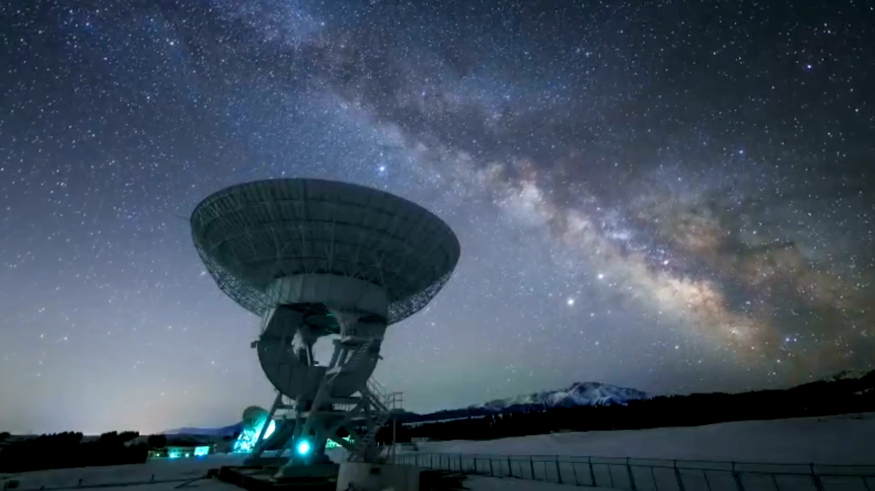
La conquista dello spazio

Slide 2
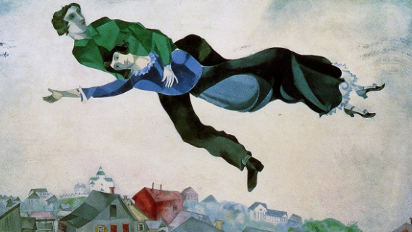
Marc Chagall, Oltre la città, 1918

Slide 3
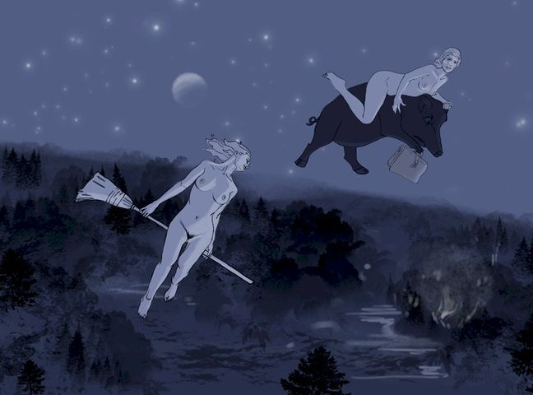
IL VOLO DI MARGHERITA (Bulgakov, Il Maestro e Margherita, 1928-1940)

Slide 4
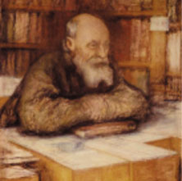
Il cosmismo di Nikolaj Fёdorov (1828 – 1903)

Slide 5
Vita ascetica; lavora come bibliotecario, dona una parte del suo salario ai poveri; non possedeva niente; riteneva immorale la proprietà privata, compresa quella delle idee e dei libri.
Rifiuto di farsi fotografare

Slide 6
La morte è il principale nemico da sconfiggere.
L’uomo nuovo è capace di risorgere
L’uomo può controllare gli eventi atmosferici
Resurrezione degli antenati, ricostruzione del corpo dei defunti
Sovrappopolamento del pianeta, si rendono necessarie la colonizzazione di altri pianeti e la castità
l’abbattimento delle barriere imposte dal ciclo naturale degli eventi ( la morte e il clima) per arrivare a realizzare una società giusta, priva di disuguaglianze, sebbene fondata su un eccesso di scientismo

Slide 7
IL COSMISMO IN URSS
-Il cosmismo ha fatto parte dell’intera esperienza sovietica.
Idea sbagliata secondo cui in epoca sovietica avrebbe trionfato l’ateismo, in realtà presenti molte forme di religiosità e spiritualismo.
Assoluta fiducia riposta nella scienza e legami con l’occultismo (v. Rasputin)
Brežnev circondato da veggenti e guaritori
Gorbačev si mostra in televisione accanto a Svetoslav Roerich, figlio di Nikolaj, pittore e fondatore di una filosofia esoterica, l’Agni Yoga al quale Gagarin mandò un saluto dallo spazio

Slide 8
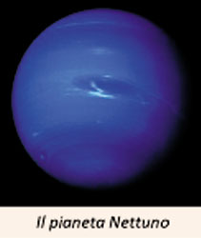
Trockij affermò che i moti rivoluzionari del 1848 e la nascita della dottrina marxista furono conseguenza della scoperta del pianeta Nettuno, avvenuta nel 1846 (Nettuno: pianeta dell’inconscio e delle rivoluzioni)

Slide 9
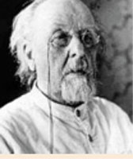
Konstantin Ciolkovskij (1857 – 1936): il padre dell’astronautica russa
«La Terra è la culla dell'umanità, ma non si può vivere nella culla per sempre»

Slide 10
Teorizza per primo la costruzione di astronavi atte a colonizzare il Sistema Solare
Programma di 16 punti, chiamato «Piano di Esplorazione Spaziale»
Autore di romanzi di fantascienza «Sulla luna» (1893) e «Oltre la Terra» (1920)
Interesse per l’eugenetica: miglioramento della razza umana tramite la selezione genetica
«Non c’è fine alla vita, alla ragione e alla perfezione del genere umano. Il suo progresso è eterno»

Slide 11
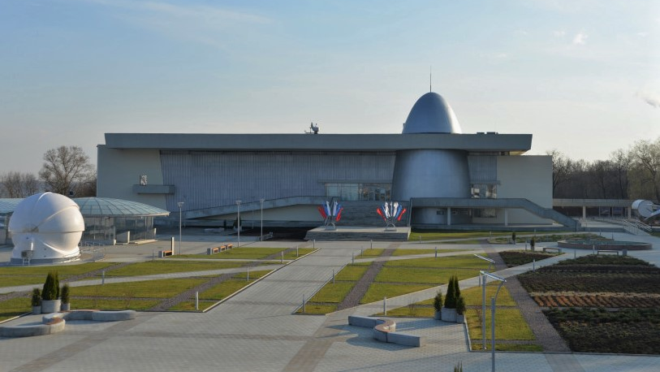
A Kaluga museo della cosmonautica a lui dedicato

Slide 12
Sergej Korolёv (Žitomir, 1907 – Mosca, 1966)
Destino infelice: solo dopo la morte si è guadagnato il titolo di «genio della missilistica e della cosmonautica», meriti paragonabili a quelli di Einstein.
Innamorato del cielo sin dall’infanzia, quando vide un aereo nel cielo disse alla nonna: «Non solo gli uccelli possono volare»
Nel 1926 entra alla Baumanka, prestigiosa università tecnica di Mosca; si laurea con l’ingegnere aeronatico Tupolev

Slide 13
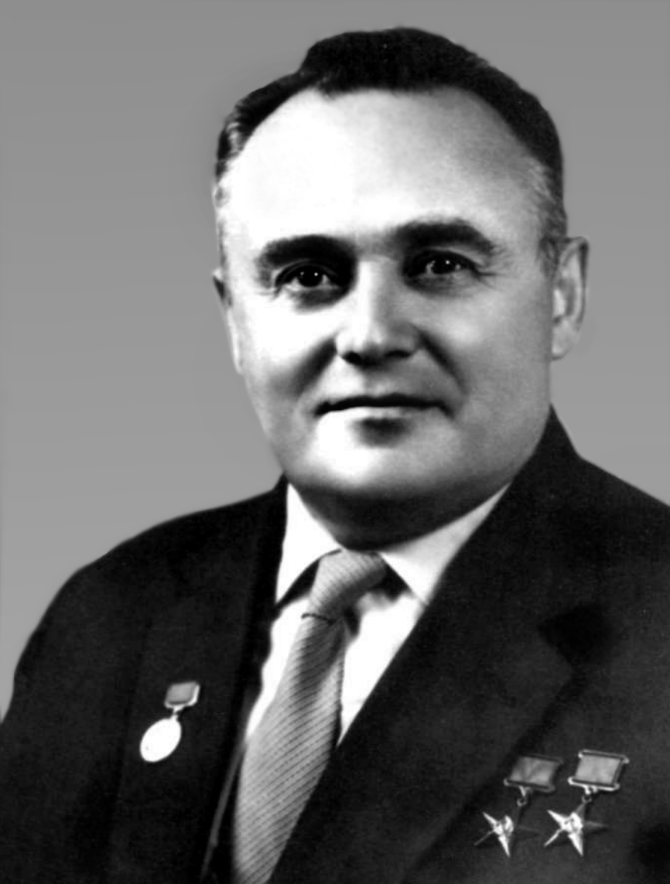
A soli 25 anni diventa capo del gruppo di ricerca sulla propulsione dei razzi

Slide 14
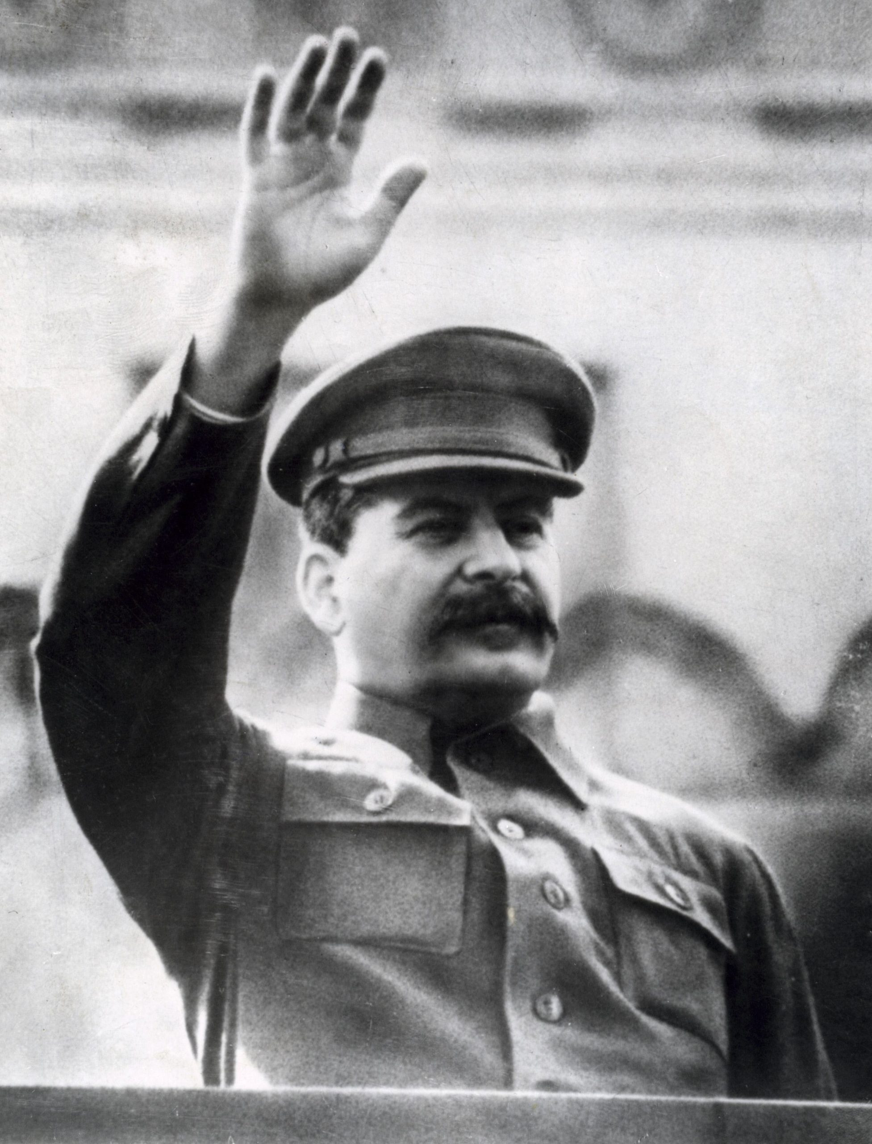
27 giugno 1938: viene inghiottito dalla macchina repressiva di Stalin.
Accusato di simpatie filotrotzkiste
Condannato a dieci anni di campo di lavoro nella Kolyma, confisca dei beni e privazione dei diritti politici
Finisce nella miniera di Maldjak, maltrattato dai comuni, contrae lo scorbuto

Slide 15
Stalin si rende conto, all’approssimarsi della guerra, di avere ammazzato quasi tutti gli scienziati e di non avere più nessuno che possa progettare armi
Nascono così le šaraški, prigioni speciali per gli scienzati.
Nel 1944 il capo- progettista fu liberato, ma riabilitato solo nel 1957.
Durante la prigionia doveva firmare le sue pubblicazioni scientifiche con lo pseudonimo di “K. Sergeev”. Una segretezza che influì molto nel riconoscimento delle sue opere scientifiche a livello mondiale: quando il Comitato per il Premio Nobel chiese alla leadership sovietica di nominare il capo-progettista del primo satellite terrestre artificiale, il capo di Stato Nikita Chruščëv rispose che l’intera nazione, e non una sola persona, era lo sviluppatore delle nuove tecnologie dell’Unione Sovietica.

Slide 16
NEL 1962 SOTTO LA SUA GUIDA INIZIA LO SVILUPPO DELLA NAVICELLA SOJUZ PER IL PROGRAMMA LUNARE.
IL 14 GENNAIO 1966 MUORE A 59 ANNI.
Il capo-progettista era superstiziosa: non amava i lanci di lunedì e aveva l’abitudine di portare con sé due monete da un copeco come portafortuna.

Slide 17
I successi anonimi di Korolev
1957 – Viene lanciato nello spazio il primo satellite artificiale, lo Sputnik 1.
1959 – La sonda Luna 2 raggiunge per la prima volta la Luna e lascia dei gagliardetti sulla sua superficie.
1959 – Luna 3 fotografa per la prima volta il retro della Luna.
1961 – Il primo uomo (il pilota-cosmonauta Jurij Gagarin) vola con successo nello spazio a bordo della navicella Vostok 1.
1962 – Mars-1 è la prima navicella spaziale a essere lanciata verso il Pianeta Rosso.
1962 – Primo volo di gruppo delle navicelle Vostok 3 e Vostok 4. Due cosmonauti convergono, manovrano e comunicano nello spazio per la prima volta.
1963 – Volo spaziale della prima donna, Valentina Tereškova.
1964 – Viene lanciata in orbita la prima navicella multisede della serie Voschod con tre cosmonauti a bordo.
1965 – Il 18 marzo il cosmonauta Aleksej Leonov si lancia dalla navicella Voschod-2 passeggiando nello spazio per la prima volta nella Storia.
1965 – La sonda Venera 2 compie il primo volo verso un altro pianeta del Sistema Solare.

Slide 18
«La cosmonautica ha un futuro senza limiti e le sue prospettive sono illimitate come l’universo stesso.»
Sergej Korolëv

Slide 19
«Un uomo che è stato più di un padre per noi. Korolëv è stato Dio per noi».
Aleksej Leonov

Slide 20

